Slide 1

DISABILITA’ INTELLETTIVA
E SINDROMI GENETICHE
Paolo Alfieri, Giorgia Piccini, Cristina Caciolo
OPBG Roma- UOC Neuropsichiatria Infantile
paolo.alfieri@opbg.net
www.specchioriflesso.net

Slide 2
1.
DSM 5
2.
Linee guida diagnosi eziologica
3.
Indagini genetiche e database
5.
4.
Trattamento farmacologico e non dei CP/comorbidità
Aggiornamento strumenti di valutazione diagnostica

Slide 3
Ritardo mentale: Che cos’è
American Association on intellectual and developmental disabilities (AAIDD)
DSM IV
ICD-10
Condizione clinica eterogenea
Ridotta capacità di far fronte alle richieste adattive
Esordio prima dei 18 anni
Deficit dello sviluppo intellettivo
Notes:
3

Slide 4
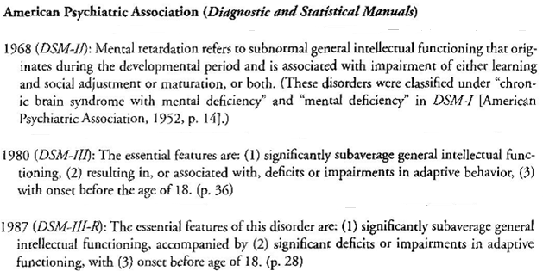
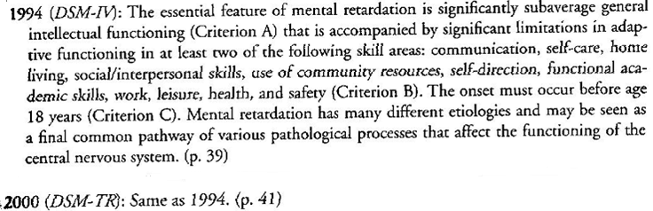
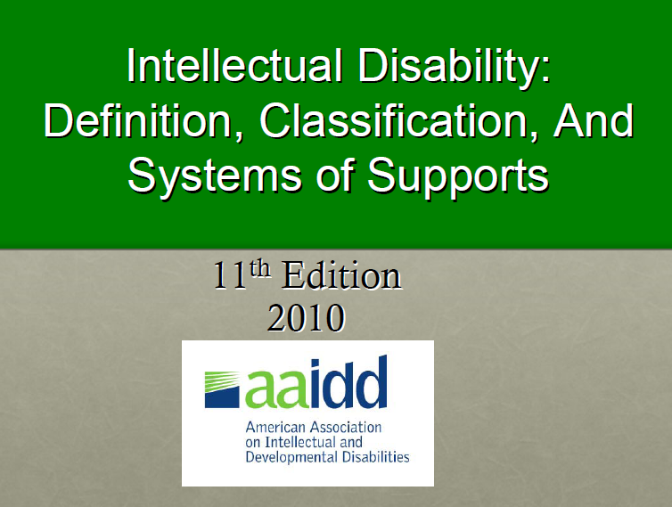
MENTAL RETARDATION/INTELLECTUAL DISABILITY ACCORDING DSM
tratto da:

Slide 5
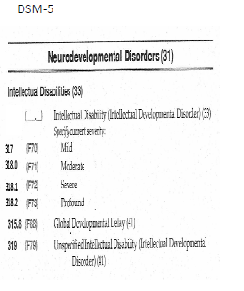
AAIDD e DSM5
Il ritardo mentale è una disabilità caratterizzata da limitazioni significative, sia nel funzionamento intellettivo che nel comportamento adattivo, che si manifestano nelle abilità adattive concettuali, sociali e pratiche. Tale disabilità insorge prima dei 18 anni (Luckasson, 2002; Schalock, 2007)
Dal 2007 Intellectual disability 2010 Rosa’s Law

Slide 6
DSM 5 Intellectual Disability
3 criteri
Deficit funzioni intellettive (ragionamento, problem solving, pensiero astratto, apprendimento scolastico e apprendimento dall’esperienza) confermato sia dalla valutazione clinica che dalla somministrazione di un test di intelligenza individuale
Deficit nel funzionamento adattivo consistente in un mancato raggiungimento degli standard di sviluppo e socioculturali per l’indipendenza personale e la responsabilità sociale. Senza supporto continuativo i deficit adattivi limitano il funzionamento in una o più attività della vita quotidiana, quali la comunicazione, la partecipazione sociale e la vita indipendente, in più ambiti diversi, come la casa, la scuola, il lavoro e la comunità
Insorgenza dei deficit intellettivi e adattivi nell’età evolutiva

Slide 7
DSM 5 Intellectual disability
Non è necessario considerare un’età specifica per la diagnosi ma l’importante è che i sintomi compaiano nel periodo dello sviluppo e vengano diagnosticati sulla base della severità della compromissione del funzionamento adattivo
Nel caso di DI esito di lesioni encefaliche di natura traumatica (con perdita di acquisizioni precedentemente acquisite) si può anche usare la definizione di “disordine neurocognitivo”
Il disturbo è cronico e può associarsi ad altre condizioni quali depressione, ADHD, disturbi spettro autistico
Ritardo mentale diventa disabilità intellettiva
Enfatizza la necessità di usare valutazioni cliniche e standardizzate nella diagnosi di DI basando la severità dell’impairment sul funzionamento adattivo piuttosto che solamente sul QI (il funzionamento adattivo determina il livello di supporto necessario)
Non più esplicito riferimento al QI, rimuove dai criteri diagnostici i punteggi ottenuti ai test per il QI, ma incoraggia ad inserire tale dato nella descrizione del profilo cognitivo del soggetto, permettendo cosi’che i punteggi dei test non vengano utilizzati come fattore di definizione delle abilità generali di un soggetto senza considerare in maniera adeguata i livelli di funzionamento

Slide 8
DSM 5 Intellectual disability
DI comporta impairment nelle abilità mentali globali che incide sul funzionamento adattivo in tre aree o domini
Dominio concettuale: include le abilità di linguaggio, lettura, scrittura, matematica, ragionamento, conoscenza, memoria
Dominio sociale: si riferisce a consapevolezza dei pensieri e sentimenti altrui, empatia, giudizio sociale, capacità nelle relazioni interpersonali, la capacità di fare e mantenere amicizie
Dominio pratico: include autogestione come ad esempio la cura personale, le responsabilità lavorative, la gestione del denaro, attività ricreazionali, organizzazione compiti scolastici e lavorativi
Per la diagnosi almeno un dominio del funzionamento adattivo deve essere compromesso in modo da rendersi necessario un supporto al soggetto in un ambito (scuola, lavoro, casa, comunità)

Slide 9
Ritardo dello sviluppo
Ritardo globale dello sviluppo 315.8 (F88): un bambino non raggiunge le normali tappe di sviluppo nell’ambito di varie aree del funzionamento intellettivo
La diagnosi è riservata ad individui al di sotto dei 5 anni quando il livello di gravità clinica non può essere valutato in maniera precisa durante l’infanzia
Questa categoria si applica a individui per cui non è possibile fare una valutazione sistematica del funzionamento intellettivo, inclusi bambini troppo piccoli per essere valutati con test standardizzati
Questa categoria richiede reassesment dopo un periodo di tempo.

Slide 10
Disabilità intellettiva
(o disordine dello sviluppo) non specificati
Disabilità intellettiva non specificata 319 (F79): La diagnosi è riservata ad individui al di sopra dei 5 anni quando il livello di gravità clinica non può essere valutato in maniera precisa a causa di deficit fisici o sensoriali (ad esempio cecità, sordità, disabilità motoria) o ancora gravi problemi comportamentali o disturbi psichiatrici in comorbidità.
Questa categoria si applica a individui in circostanze particolari
Questa categoria richiede reassesment dopo un periodo di tempo

Slide 11
Diagnosi DI
La diagnosi di disabilità intellettiva si basa sia sul giudizio clinico, sia sulla somministrazione di test standardizzati delle funzioni intellettive ed adattive
I punteggi dei test standardizzati e le fonti di informazioni devono essere interpretate usando sempre il giudizio clinico

Slide 12
Strumenti diagnostici per QI (DSM 5)
Scoraggia uso di test di screening con “Brief QI”, test di gruppo, test non adattati al background culturale dell’individuo e alla sua lingua madre
Test con dati normativi non attuali rischio di sovrastimare il QI (Effetto Flynn) e “raccomandate” valutazioni neuropsicologiche
QI danno indicazioni sulle abilità concettuali ma possono dare poche informazioni su abilità di ragionamento in situazioni di vita quotidiana e del livello padronanza in attività pratica

Slide 13
Strumenti diagnostici per QI (DSM 5)
Un soggetto con QI 70 può avere severi deficit adattivi comparabili a quelli di un soggetto con un QI molto più basso
Gli individui con DI hanno approssimativamente punteggi di due deviazioni standard o più al di sotto della media della popolazione, incluso un margine di errore di misurazione (generalmente 5 punti).
Punteggi fortemente discrepanti dei subtest cognitivi individuali possono dare un punteggio globale di QI non valido (vedi WISC-IV, non interpretabile)
Utili profili neuropsicologici oltre al QI!!
Giudizio clinico necessario per valutare ed interpretare i risultati

Slide 14
Importanza dei supporti
Come determinare i livelli di gravità della disabilità intellettiva?
Non sulla base del punteggio in QI (DSM-IV), ma sulla base del livello di funzionamento adattivo, perché è quest’ultimo e non il QI che determina il livello dei supporti richiesti
Almeno un dominio del funzionamento adattivo è compromesso al punto che un supporto è necessario in uno o più ambiti di vita (scuola, lavoro, casa, comunità)
Si deve pervenire alla definizione dei supporti necessari
Attenta analisi dei bisogni dell’individuo, considerato nel proprio contesto sociale (famiglia, scuola e società)

Slide 15
DSM 5
In caso di interventi di supporto rivalutare la diagnosi:
Se i miglioramenti sono il risultato di nuove acquisizioni stabili e generalizzate rivedere diagnosi
Se i miglioramenti sono contingenti alla presenza di supporti ed interventi in corso la diagnosi di DI è ancora appropriata

Slide 16
EPIDEMIOLOGIA
Prevalenza RM (nei paesi occidentali): 1-3% della popolazione (con QI < 70) 2/3 con DI grado lieve o moderato e 1/3 severo o profondo (Sherr and Shevell, 2012)
Con QI < 75, la prevalenza è di circa il 10%
L’incidenza varia con l’età: è massima nel periodo scolare le richieste scolastiche sono infatti un rivelatore di forme lievi
Rapporto maschi-femmine: da 1,3:1 a 1,9:1 (Kabra e Gulati, 2003)
Costi lifetime per paziente 1 million $ (MMWR Morb Mortal Mkly Rep, 2004)
Notes:
16

Slide 17
Indice di gravità Mild-DSM 5:
Dominio concettuale
No differenze significative in età prescolare
Bambini in età scolare e adulti: relativamente alle aspettative per l’età difficoltà nell’apprendimento miste, orientamento spazio-tempo con supporto in una o più di queste aree
Pensiero astratto, funzioni esecutive e memoria a breve termine compromesse
Difficoltà nel problem solving

Slide 18
Indice di gravità Mild-DSM 5:
Dominio sociale
Immaturità nelle interazioni sociali
Linguaggio, comunicazione e capacità di conversazione immature per l’età
Difficoltà nella regolazione emozionale e comportamentale
Limitata comprensione dei rischi in situazioni sociali (rischio di essere manipolati e sfruttati)

Slide 19
Indice di gravità Mild-DSM 5:
Dominio pratico
Funzionamento nella cura di sé generalmente discreto
In adolescenza/età adulta necessitano di supporto per attività di vita quotidiana più complesse (ad esempio acquisto di generi alimentari, cura della casa e dei figli, preparazione dei pasti, gestione del denaro)
Lavoro meglio se non comprende attività concettuali
Supporto per prendere decisioni in ambito legale e sulla salute

Slide 20
Indice di gravità Moderate-DSM 5: Dominio sociale
Nel corso dello sviluppo notevoli differenza dai pari nel comportamento sociale e comunicativo (incide sul farsi amicizie)
Linguaggio semplificato per l’età
Buone capacità nei rapporti familiari e con amici, nell’ intraprendere relazioni sentimentali
Limitata capacità di giudizio sociale e nel prendere le decisioni (necessità di assistenza)

Slide 21
Indice di gravità Moderate-DSM 5:
Dominio Concettuale
Durante lo sviluppo anche in età prescolare deficit linguaggio e prerequisiti dell’apprendimento
Bambini in età scolare e adulti: progressi negli apprendimenti molto lenti, orientamento temporale e uso del denaro marcatamente limitato
Nell’adulto livello di apprendimento equivalente a quello di scuola elementare, supporto necessario per le competenze accademiche sia in ambito lavorativo che della vita personale

Slide 22
Indice di gravità Moderate-DSM 5:
Dominio pratico
Funzionamento nella cura di sé possibile per alimentazione, igiene, abbigliamento e cura della casa (esteso periodo di addestramento è necessario prima)
In età adulta possono essere occupati in ambito lavorativo in attività che richiedono capacità comunicative e concettuali limitate (supporto da colleghi e supervisione)
Partecipazione ad attività ricreazionali può essere raggiunta

Slide 23
Indice di gravità severe/profound-DSM 5: Dominio concettuale
SEVERE: Scarse capacità di comprendere il linguaggio scritto e nei concetti riguardanti numeri, quantità tempo e denaro. Supporto su problem solving esteso per tutta la vita da parte dei caregiver
PROFOUND: Uso di oggetti per la cura di sé e per attività di gioco. Alcune competenze visuo-spaziali come l’appaiamento e l’ordinamento sulla base di caratteristiche fisiche può essere raggiunto
Presenza di deficit motori e sensoriali pregiudica il raggiungimento anche di tali competenze

Slide 24
Indice di gravità Severe/profound-DSM 5: Dominio sociale
SEVERE: Linguaggio in produzione molto limitato (singole parole o frasi semplici, può essere supportato da tecniche aumentative). Linguaggio e comunicazione focalizzati sul “qui”ed “ora”. Comprendono linguaggio semplice e comunicazione gestuale. I rapporti sociali prevalentemente con familiari.
PROFOUND: Limitatissima comprensione della comunicazione linguistica e gestuale (possono comprendere solo alcune semplici istruzioni o gesti). Espressione dei propri desideri attraverso modalità non verbali. Risposte ad interazioni sociali attraverso posture e manifestazioni emotive. No capacità simboliche. Presenza di deficit sensoriali e fisici può compromettere le abilità sociali già di per sé limitate.

Slide 25
Indice di gravità Severe/profound DSM 5:
Dominio pratico
SEVERE: supporto e supervisione continua per tutte le attività della vita quotidiana (pasti, abbigliamento, igiene). Non in grado di prendere decisioni per sé e per gli altri. In età adulta partecipazione ad attività familiari, ricreative richiede supporto continuo. Comportamenti disadattivi come autolesionismo possono complicare il funzionamento
PROFOUND: dipendenza sotto tutti gli aspetti. Se non vi è limitazione fisica possono partecipare ad alcune attività in casa (ad esempio apparecchiare). Attività ricreazionali possono essere ad esempio ascoltare musica, guardare film/cartoni, fare passeggiate, attività in acqua tutte con supporto da parte dei caregiver (questo se non vi sono limitazioni fisiche e sensoriali). Comportamenti disadattivi possono essere presenti

Slide 26
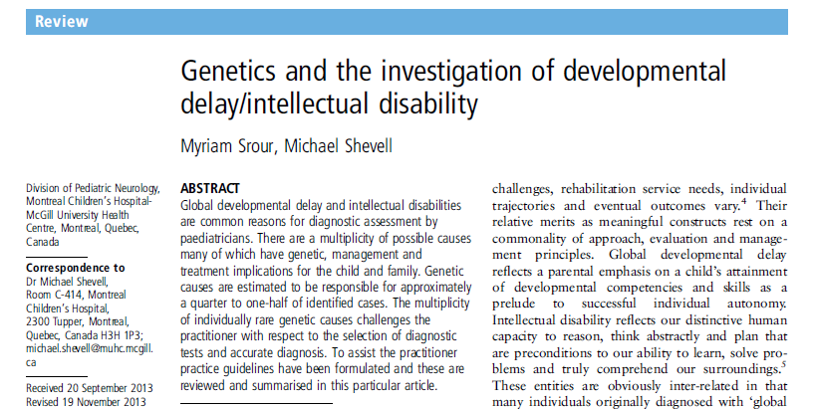
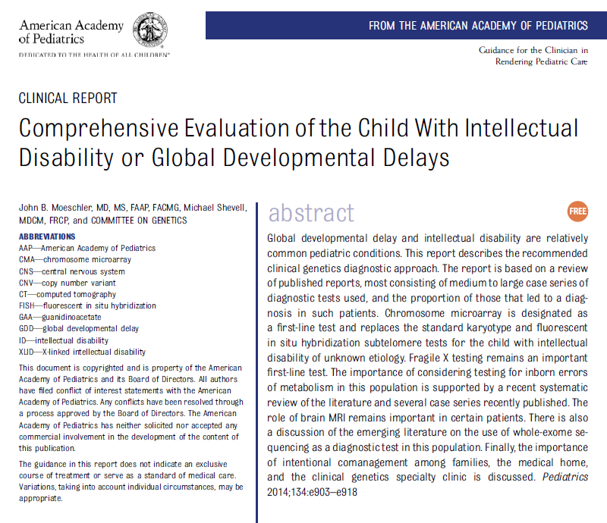

Slide 27
Genetics and investigation DD/ID
Ritardo dello sviluppo in 2 o più domini (area grosso-fine motoria, linguaggio, cognitiva, personale sociale, vita quotidiana) predice la presenza di un DI
Tuttavia in alcuni casi ritardi dello sviluppo possono essere transitori e non rientrare successivamente in una diagnosi di DI
Bambini con ritardo in una unica area dello sviluppo non candidati a iter genetico previsto per DI
Distinzione tra forme sindromiche e non sulla base di coinvolgimento di altri organi e presenza o meno di malformazione o gestalt tipica (o entrambi)
Approccio al paziente:
Medical history del bambino (storia natale e prenatale)
Family history con albero genealogico su almeno 3 generazioni
Esame fisico e neurologico con particolare enfasi alla ricerca di minor anomalies (esame dismorfologico)
Behavioral examination che potrebbe suggerire una specifica riconoscibile sindrome o diagnosi

Slide 28

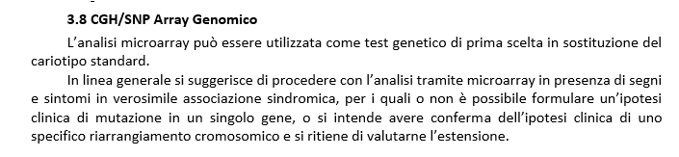
CGH array
Da un quarto alla metà di pazienti cause di origine genetica (Bokhoven et al., 2011)
Può identificare portatori di uno sbilanciamento cromosomico criptico. Pazienti con DI, dismorfismi ed anomalie congenite con cariotipo normale spesso portatori di uno sbilancio cromosomico criptico (fra meno di 1 Mb e circa 10 Mb)
→ Resa diagnostica CGH array 12-15%
(Vissers et al, 2003; Shaw-Smith et al, 2004, Gribble et al, 2005; Linee guida 2013)
In conclusione rappresentano indicazioni all’analisi microarray tutte le condizioni con disabilità intellettiva di qualunque entità e/o disturbi dello spettro autistico, previo accertamento clinico/genetico di condizioni monogenice o da sregolazione dell’imprinting genomico

Slide 29
CGH array
Cariotipo per 35 anni esame d’elezione per DI
Attualmente CGH array gold standard per DI, sostanzialmente un cariotipo a “più alta risoluzione”
Cariotipo limitato a riarrangiamenti cromosomici o conferma diagnosi come s.di Down
Fish se sospetto specifico (ad esempio se fenotipo Williams, Microdel 22q11.2)
Whole Genome array copre intero genoma mentre esistono targeted array che studiano nello specifico alcuni loci
Attualmente l’indicazione è per l’esecuzione del trio (paziente + entrambi i genitori prelevati contemporaneamente) per poter interpretare delezioni e duplicazioni non sempre chiaramente patogenetiche o benigne

Slide 30
Interpretazione CGH array
Giudizio clinico del genetista relativamente a interpretazione di CNVs “piccole” in pz con lievi disabilità e ricorrenti in altri familiari con grado differente di impairment cognitivo
CNVs penentranza variabile o incompleta
In tutti i casi ma soprattutto in questi consulenza genetica
Database of Genomic Variants (http://projects.tcag.ca/variation/) and the database DECIPHER (https://decipher.sanger.ac.uj/) catalogue chromosomal imbalances and list the associated phenotypes with appropriate references

Slide 31
Neuroimaging
Considerato un esame di secondo livello
Utile a identificare brain anomalies ma solo in pochi casi le brain anomalies posso aiutare al processo diagnostico (ad esempio gene Cask, Ophn1)
Diversi studi confronto resa diagnostica neuroimmagini se effettuate come screening nella DI oppure per la presenza di segni focali e/o anomalie della CC Shevell et al (2000) 13.9% versus 41.2%; Griffiths et al (2011) 7.5% versus 28%
American College Medical Genetics Consensus Conference Report neuroimaging in pz senza anomalie CC e senza segni all’EON da non considerare come “standard of practise”
Scelta di eseguire neuroimmagine deve necessariamente seguire (e non precedere) un assessment neurologico
Uno studio del 2005 (Martine et al) e uno del 2009 (Verbruggen et al) non utilità di spettroscopia nella definizione diagnostica in casi ad eziologia incerta (il primo non mostrava differenze alla spettroscopia in 3 gruppi di pz con lieve mod e severo DI)

Slide 32
Errori congeniti del metabolismo
Rispetto al 2006 pubblicazione delle precedenti linee guida di AAP prevalenza di malattie metaboliche ereditarie rimane bassa (0-5%) ma outcome migliori dopo diagnosi e trattamento (81 disordini trattabili)
Screening metabolico di primo grado se non diagnosi tramite storia anamnestica, esame neurologico/dismorfologico, CGH, neuroimaging, FMR1 e MECP2 (quest’ultimo indicato in pazienti di s femminile con disabilità da moderato a severa)
Ammonio, lattato, rame, ceruloplasmina, omocisteina, aminoacidi plasmatici, acidi organici urine, purine, pirimidine, metaboliti creatina, oligosaccaridi e glicosaminoglicani
Help per mitocondriopatie e deficit creatina da RMN encefalo + spettroscopia
Smart phone App (http://www.treatable-id.org)

Slide 33


Slide 34
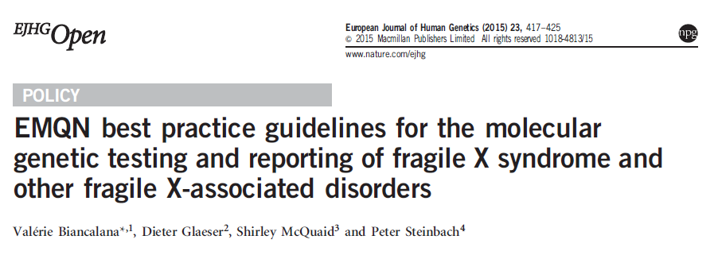
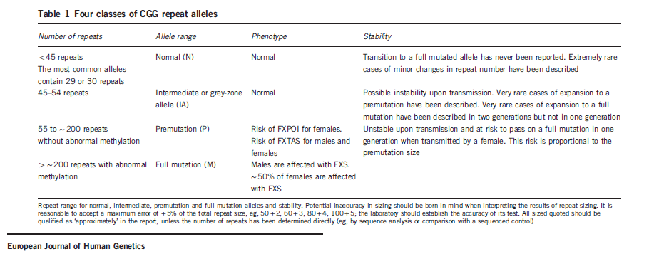
X-fragile 2-3% dei maschi, tra 1-2% femmine (full mutation)
Psicosi in premutazioni

Slide 35
X-linked with Intellectual disability (XLID)
5-10% di casi di ID nei maschi
Ricerche su X linked geni prevalenti su geni autosomici
Notevolmente migliorata la capacità clinica di diagnosticare XLID
All’interno delle XLID forme sindromiche (segni fisici e neurologici possono orientare nel processo diagnostico) e non sindromiche (distinguibili solo sulla base della conoscenza del gene coinvolto)
Pannelli XLID analizzano geni X linked associati a DI con un unico test
albero genealogico con sospetta trasmissione XLID è indicazione a usare un pannello Xlid per la diagnosi
Per forme sindromiche guidati dai genetisti si può mirare ad un solo gene mentre forme non sindromiche indicato uso di pannelli
Resa diagnostica pannelli elevata
Resa diagnostica MECP2 1,5% tra affette con DI moderato-severo

Slide 36
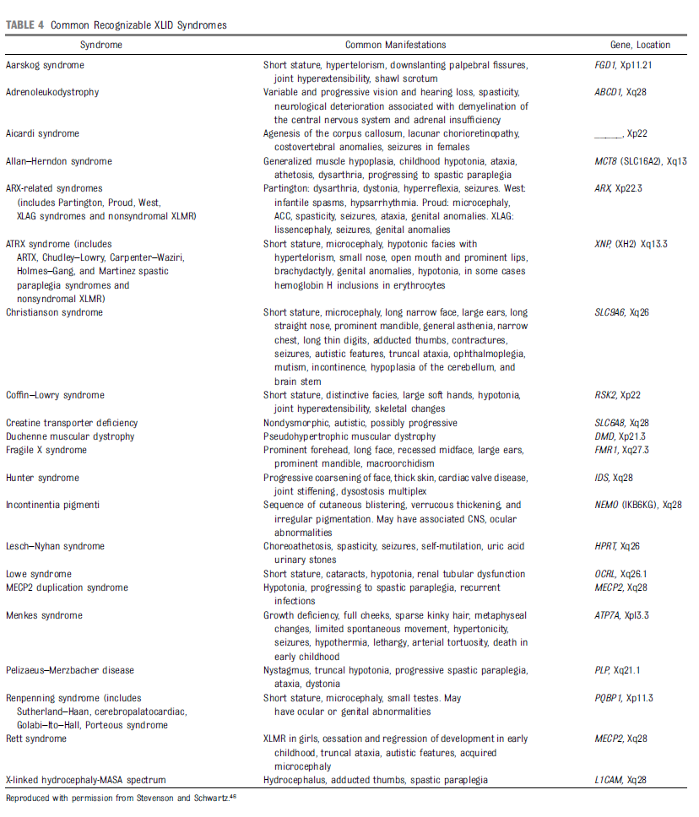

Slide 37
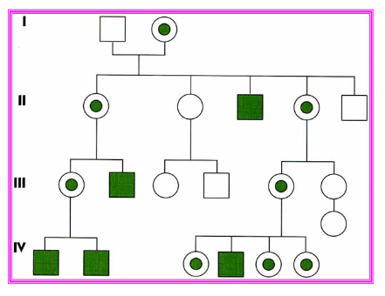
X-linked with Intellectual disability (XLID)
Gestalt specifica si cerca il gene ad esempio disabilità intellettiva + malformazione cerebellare dilatazione ventricolare OPHN1
Oppure pannelli XLID
In genere dopo aver escluso X fragile (metà dei casi XLID, incidenza 1:2500, seconda causa di DI dopo s. di Down)

Slide 38
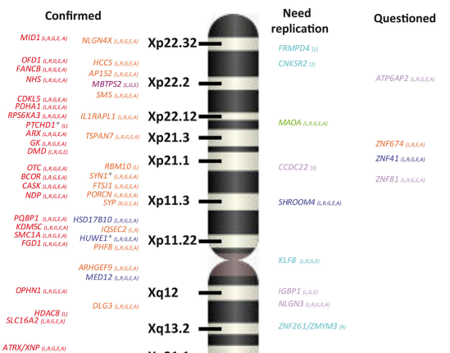
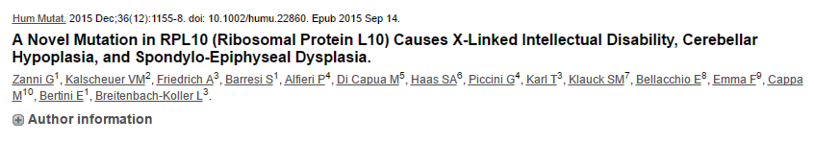
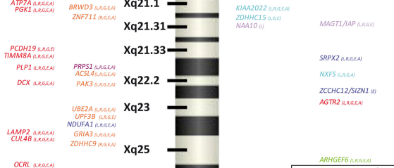
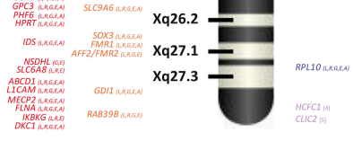
Tratto da:
XLID-Causing Mutations and Associated Genes Challenged in Light of Data From Large-Scale Human Exome Sequencing Amélie Piton et al., 2013

Slide 39
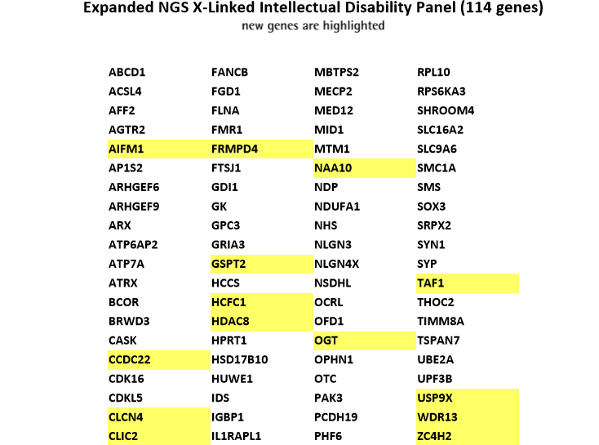
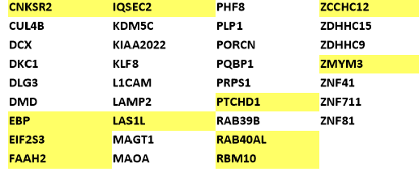
X-linked with Intellectual disability (XLID)

Slide 40
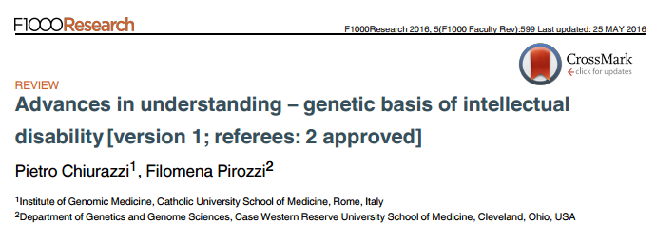
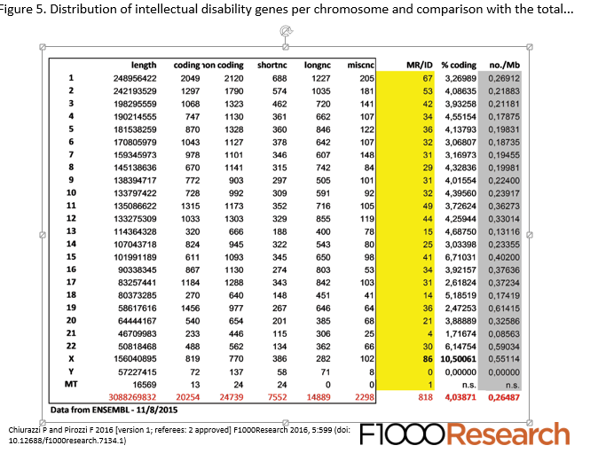

Slide 41
Sequenziamento di seconda generazione
Caratterizzazione del genoma 2011 con definizione di aspetti topologici e funzionali (identificazione di geni e protein e loro ruoli) e conoscenza di grado di variabilità del nostro genoma
Sequenziare geni di nostri interesse (o geni malattia) oppure sequenziare esoma di tutti I geni che codificano per proteine (Whole exome sequencing)
O ancora sequenziare tutto l’intero genoma (Whole genome sequencing)
Pochi giorni per exoma poi analisi varianti (si parte da 50-70000 variant), costo WES < 800 euro
Identificati 400 nuovi geni malattie negli ultimi 5 anni

Slide 42

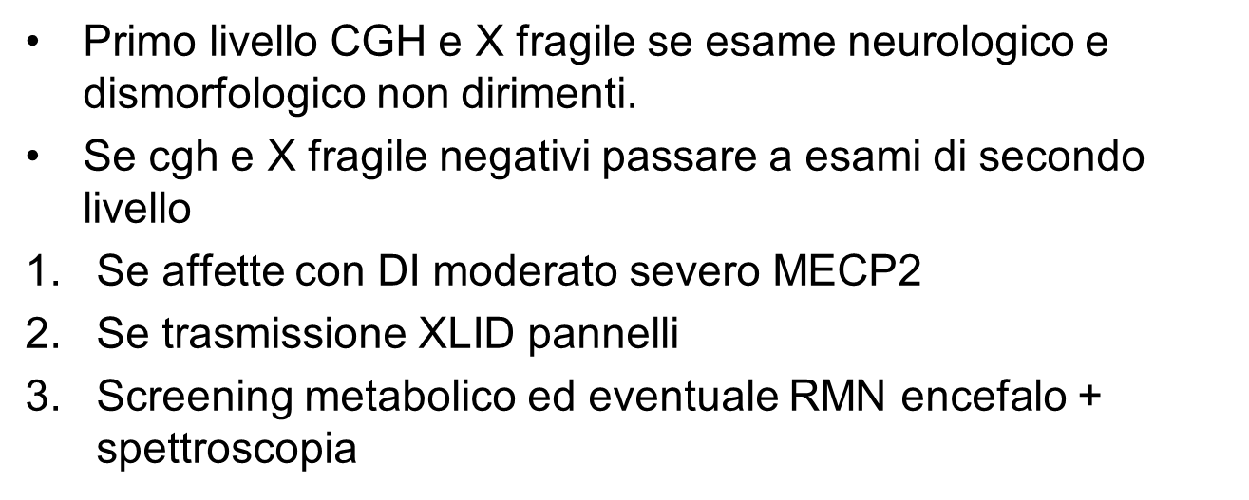

Slide 43

Strumenti e database

Slide 44
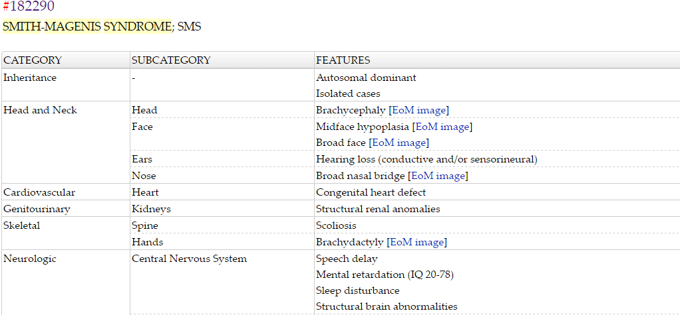
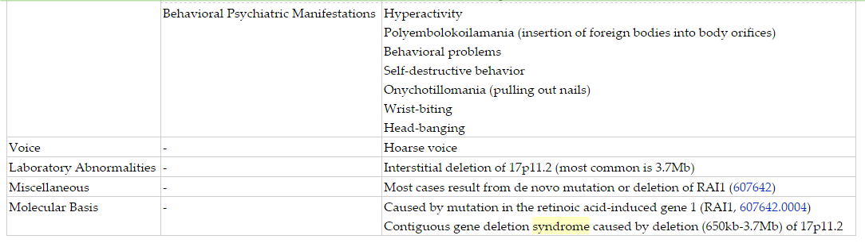
Clinical synopsis

Slide 45
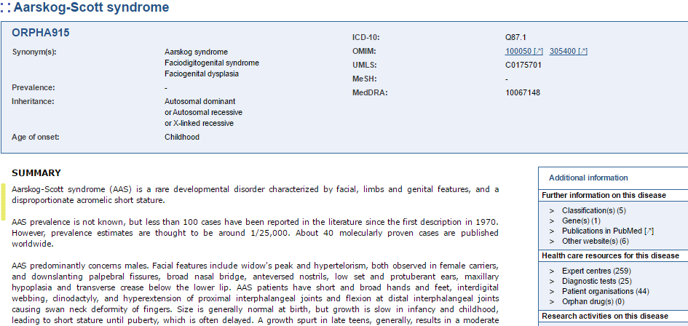
http://www.orpha.net/consor/cgi-bin/index.php?Ing=IT

Slide 46
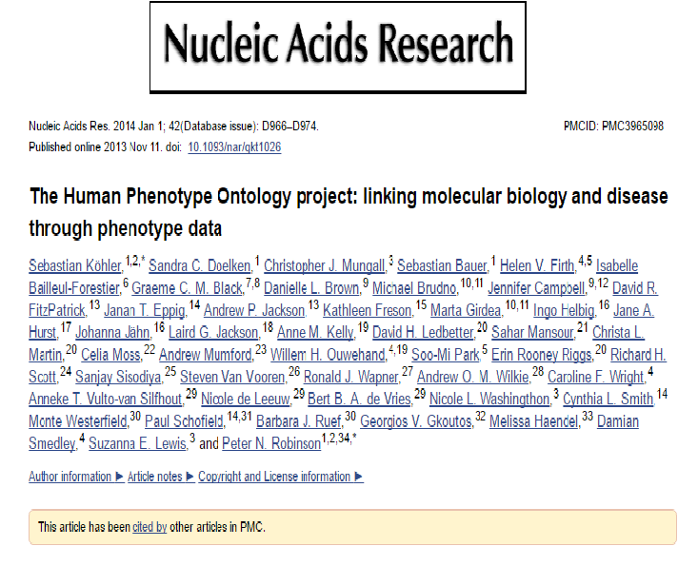
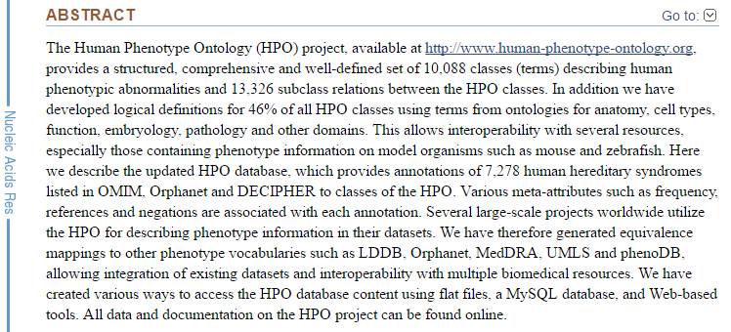

Slide 47
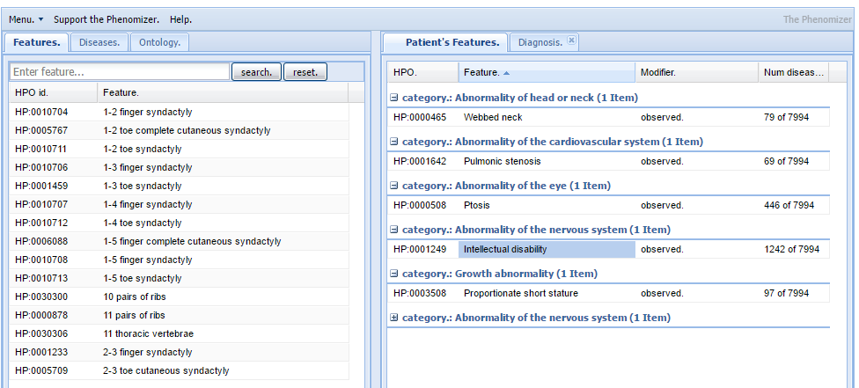
The Phenomizer

Slide 48
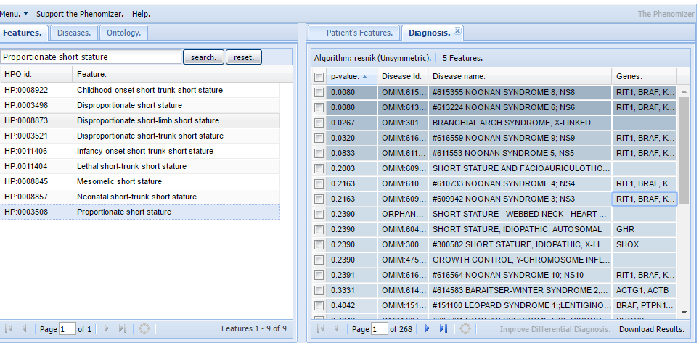
The Phenomizer

Slide 49
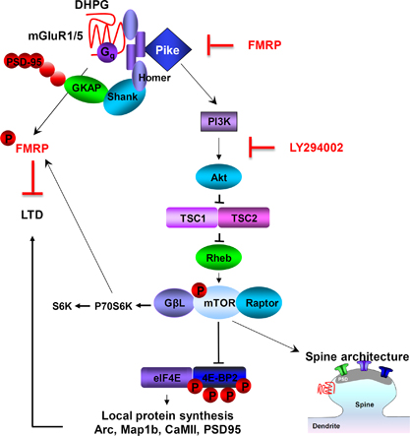
X-fragile
Disabilità intellettiva e autismo ereditario causate dal silenziamento del gene FMR1: perdita della (FMRP) espressa nelle sinapsi che regola la traduzione
Attività incontrollata dei recettori del glutammato 5 (mGluR5) e del segnale mTOR (mTOR) alla base di questa condizione
Il sistema endocannabinoide (ECS) è un modulatore chiave della plasticità sinaptica
I recettori cannabinoidi (CB1R) e (CB2R) sono attivati
come conseguenza dell’attivazione di mGLuR5
Il blocco CB1R in topi maschi Fmr1 knockout (Fmr1−/y) attraverso approcci farmacologici e genetici normalizza il deterioramento cognitivo e la suscettibilità alle crisi epilettiche

Slide 50
S. Down: GABA anziché inibire il flusso, lo promuove rendendolo eccessivo e sregolato
Questa inversione dell'azione del GABA è dovuta allo squilibrio di un elettrolita, lo ione cloruro
Squilibrio che però può essere corretto riducendo la concentrazione di ione cloruro nelle cellule nervose
Facendo lavorare meno il trasportatore che regola lo ione cloruro
molto efficace un comune diuretico (Bumetanide)
.

Slide 51
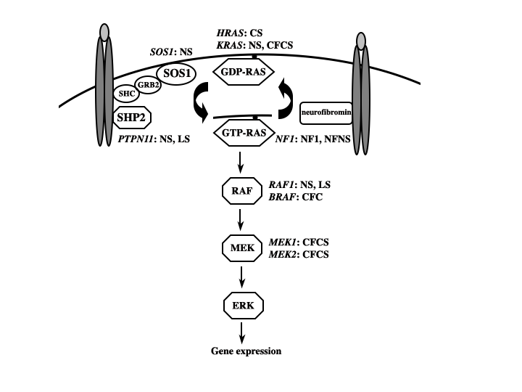
Modelli animali in topi con mutazioni nel gene
PTPN11 (s. di Noonan), che creano una iperattivazione della via RAS-MAP-ERK chinasi, hanno mostrato un deficit nei meccanismi di long term potentiation e nell’apprendimento spaziale
Farmaci che inibiscono la via RAS-MAP-ERK come la lovostatina hanno mostrato un miglioramento del long term potentiation e nelle capacità di apprendimento del topo con mutazione in PTPN11

Slide 52
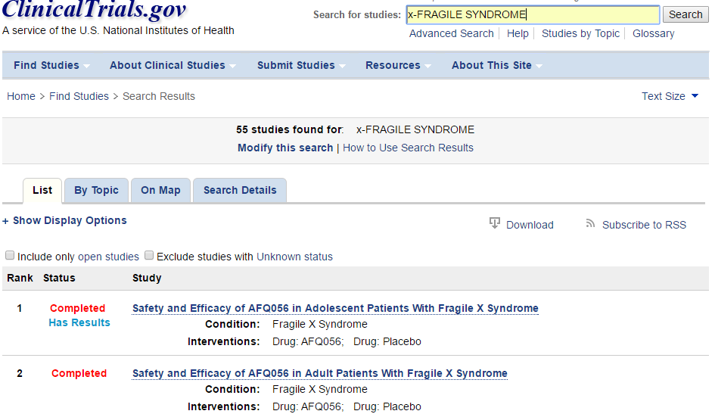
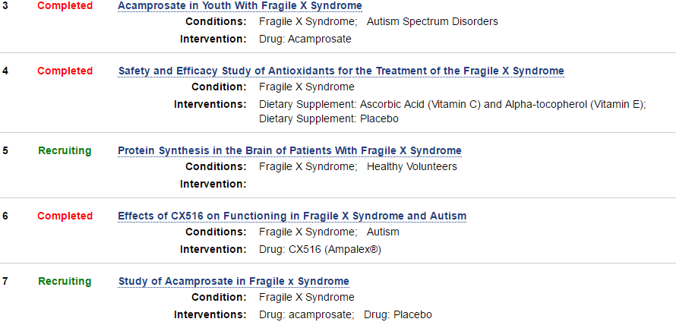
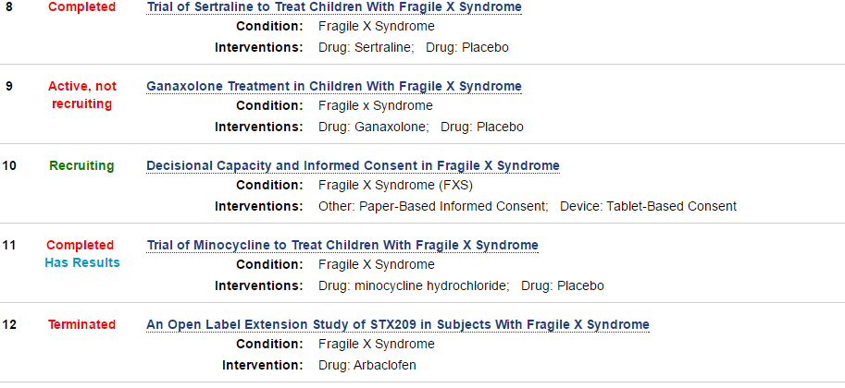

Slide 53
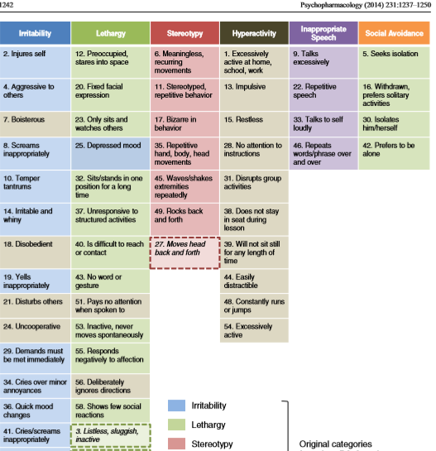
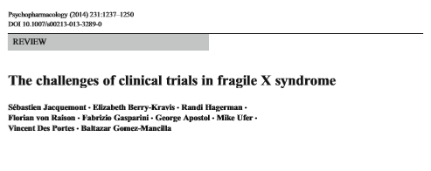
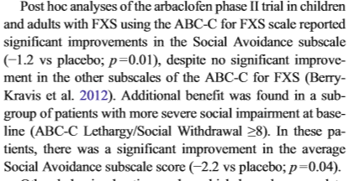
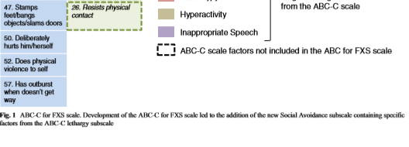

Slide 54
Fenotipo cognitivo-comportamentale
Il COMPORTAMENTO è un’ importante maniglia diagnostica (così come gli elementi fisici).
Spesso possiamo riscontrare:
Autolesionismo
Autismo
Psicosi
Aggressività
Disturbi dell’alimentazione
Disturbi del sonno
Disturbi della respirazione
Negli ultimi anni si è sviluppato molto interesse intorno allo studio del fenotipo comportamentale nelle sindromi genetiche, al fine di identificare una relazione tra gli aspetti comportamentali di una sindrome ed il genotipo (Battaglia 2001).

Slide 55
Limiti: sebbene sia alto il rischio di presentare aspetti comportamentali peculiari, tuttavia non sempre tutti gli individui con quella sindrome presentano caratteristiche simili (Harris JC, 2010).
Dyckens e Cassidy del 1995 lo definirono come “la maggiore possibilità che una persona con una determinata sindrome genetica possa mostrare determinate caratteristiche comportamentali o dello sviluppo rispetto ad una persona senza quella sindrome”.
Teoria riduzionistica, dal momento che molti dei comportamenti distintivi dei disordini neurogenetici non sono codificati nel DSM (Feinstein and Singh, 2007)
Vantaggi
Conoscere i profili ha però ricadute diagnostiche cliniche e riabilitative significative ma…attenzione ad aspetti psicologici non ricondurre tutto al social behavior!!!
Fenotipo cognitivo-comportamentale
“Caratteristico pattern di anomalie motorie, cognitive, linguistiche e sociali strettamente associate ad un disturbo biologico” (Flint and Yule, 1994)

Slide 56
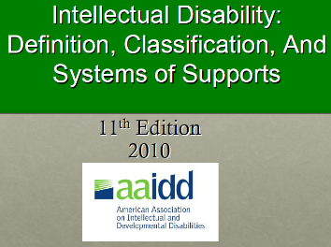
tratto da:

Slide 57
S. Di Cornelia De Lange
Mutazioni nel gene NIPBL braccio corto cromosoma 5
Autoaggressività nel 60 %
- con caratteristiche compulsive (speculazione?)
- frequentemente coinvolte le mani, presenti
morsi, autocontenimento
Scarsa comunicatività, stereotipie (asd)

Slide 58

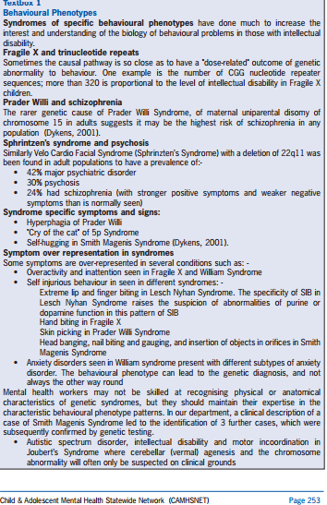
Dossetor D, Area Director of Division of Medicine, Developmental and Rehabilitation Medicine Children’s hospital Westmead (Australia)

Slide 59

caso clinico (tripla X)
T.S. 05-03-2002 età al momento della valutazione: 11 anni e 11 mesi
Anamnesi: Bambina di 11 anni ed 11 mesi, nata in Cambogia (da sempre in Istituto), adottata nel novembre 2007, scarse le notizie anamnestiche antecedenti l'adozione, non reperibili le informazioni sull'anamnesi familiare.
Posticipato di un anno l'ingresso a scuola primaria. Difficoltà marcate nell’apprendere lingua italiana.
Frequenta la V elementare con insegnante di sostegno e piano educativo individualizzato.
Descritta bassa autostima, inibizione da sempre. Esame audiometrico effettuato nel 2010 risultato nella norma (pregressa ipoacusia trasmissiva). Nel 2009 effettuata diagnosi di pubertà precoce trattata con Decapeptyl fino a giugno 2012. Enuresi notturna trattata con un dispositivo notturno con allarme.
Livello cognitivo
Leiter-r: livello cognitivo non verbale ai limiti della norma (QI breve 83; Ragionamento Fluido 75); WISC IV: ICV 66, IRP 85, IML 55, IVE 79, QIT 62
Competenze Accademiche
Lettura: velocità gravemente inferiore alla media, buona la correttezza per la classe frequentata;
Scrittura: inferiore alla norma nel dettato di brano per la classe frequentata
Comprensione del testo: inferiore alla norma per la classe frequentata, ai limiti inferiori della norma per il profilo cognitivo.
Competenze Adattive
Profilo ai limiti inferiori della norma ma socializzazione più compromessa

Slide 60
Valutazione clinica
K-SADS-PL (2012): enuresi notturna, accompagnata da un'ansia da prestazione. Nei primi periodi successivi all'adozione presentava marcata aggressività e chiusura rispetto alle figure adulte. Tali aspetti si sono marcatamente attenuati. Da sempre bassa autostima, inibizione.
K-SADS-PL(2016): tratti di ansia da prestazione, con sentimenti di autosvalutazione e senso di colpa. Viene riferita inoltre inibizione nell’esibirsi in pubblico, difficoltà di socializzazione con i pari legate al senso di inadeguatezza. S. presenta da sempre una scarsa tolleranza alla frustrazioni con reazioni talvolta spropositate (alza il tono della voce e scalcia), senza tuttavia presentare episodi di aggressività auto ed etero diretta. Presenti episodi sporadici di enuresi notturna, aumentati nell’ultimo trimetre (morte accidentale della nonna materna in casa in sua presenza) e occasionali episodi di enuresi diurna.
Consulenza Genetica: L’esame cromosomico e lo studio CGHarray hanno rilevato in S. la presenza di un cromosoma X soprannumerario. Il riscontro del triplo XXX all’esame cromosomico puo’ giustificare in parte il ritardo di sviluppo e le difficoltà di linguaggio che presenta S. E’ probabile che una componente ambientale e un fattore familiare non ricostruibile, in quanto la ragazza è adottata, possano aver contributo in concomitanza.
Il triplo XXX puo’ avere anche implicazioni endocrinologiche (alta statura, pubertà precoce, menopausa precoce), indicato monitorizzare anche questi aspetti. E’ possibile monitorizzare con diagnosi prenatale di villocentesi o amniocentesi le gravidanze dei soggetti con triplo XXX.

Slide 61
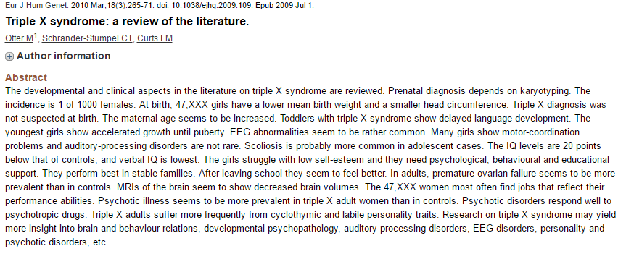

Slide 62
PRIMA VALUTAZIONE CLINICA (età 5 anni)
Parametri auxometrici: nella norma per l’età
Dismorfismi facciali: ritardo del linguaggio, disturbo del sonno, disturbo del comportamento, facies con rime palpebrali strette, ciglia lunghe, naso tubulare, labbro superiore ben disegnato, padiglioni auricolari con elice spesso ripiegato, ipoacusia trasmissiva bilaterale cronica. Anamnesi familiare: mamma con m. di Chron. Recidiva in corso di gravidanza, terapia farmacologica
Esami di laboratorio e strumentali effettuati
- Emocromo con formula leucocitaria
- glicemia, azotemia, creatinina, Na, K, Ca, colesterolo, trigliceridi, protidemia tot, albumina, bilirubina totale, gamma GT, sideremia, ferritina, CK
- Funzionalità tiroidea tutti normali
- Valutazione ORL e audiometrica: ipoacusia lieve bilaterale, otopatia mucogelatinosa, drenaggio
- ECG: nella norma
- Visita oculistica con esame del fundus: nella norma.

Slide 63
Valutazione NPI: ritardo psicomotorio lieve, ritardo del linguaggio. Comportamento ipercinetico, oppositivo, grave aggressività compulsiva dai 5 anni. Disturbo del sonno marcato inversione ritmo s/v.
QI inferiore alla norma: QI Totale 75; Indice di Comprensione verbale 84; Indice di Ragionamento percettivo 85; Indice di Memoria di lavoro 76; Indice di Velocità di elaborazione 76.
ABAS II
Dominio Generale di Funzionamento Adattivo: punteggio composito 72, 3°centile,
Dominio Concettuale: punteggio composito 78, 7°centile;
Dominio Sociale: punteggio composito 64, 1°centile
Dominio Pratico: punteggio composito 87, 19°centile, nella media per l’età cronologica di Mattia.
Avviato Risperdal e terapia comportamentale con risposta fluttuante, melatonina ad alto dosaggio con effetto positivo sul ritmo s/v ed avviato CGH ed eventuale studio gene RAI 1

Slide 64
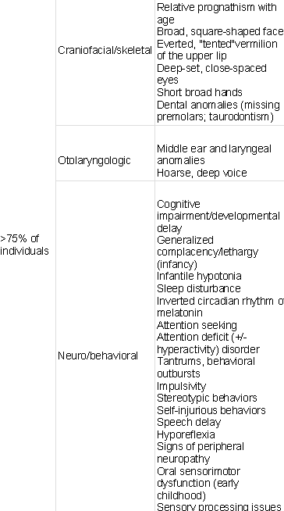
S. di Smith Magenis
Edelman et al [2007], Smith et al [2007],
Smith & Gropman [2010]

Slide 65
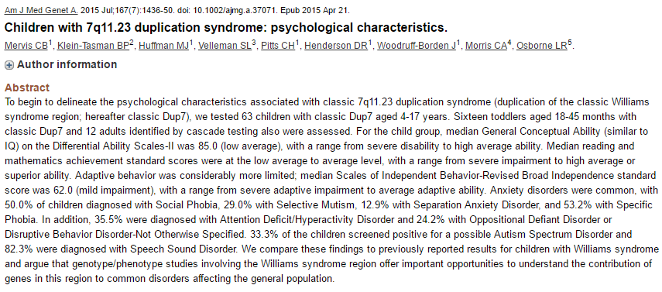
Esito CGH: Microduplicazione sul braccio lungo del cromosoma 7 (regione 7q11.22q11.23, estesa circa 2.1 Mb, non presente nei genitori e che configura la sindrome da microduplicazione 7q11.2q11.23 (Omim 609757).

Slide 66
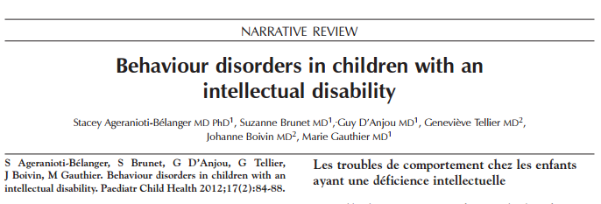
La prevalenza di disturbi psichiatrici nei soggetti con DI tra il 20 e il 35%, da 3 a 5 volte maggiore che nella popolazione generale
Attenzione a cause organiche come apnee notturne, RGE o abusi fisici/sessuali, dolori cronici di ndd
Link cronologico tra esordio/peggioramento dei sintomi ed avvio di terapie farmacologiche (benzodiazepine, SSRI)
I più comuni sono ADHD (tra il 9 ed 16%), ASD, disturbi depressivi e bipolare, disturbi d’ansia, disturbo del controllo degli impulsi, disturbi del sonno

Slide 67
COMORBIDITA’ PSICHIATRICA
3 su 4 dei soggetti con ID vanno incontro nella vita a trattamento con antipsicotici e un terzo di questi per trattare comportamenti problema (Griffhits et al.,2012)
Le procedure di valutazione sono quelle abitualmente utilizzate per soggetti senza disabilità intellettiva
Possono richiedere variazioni per disturbi associati (disturbi comunicativi, ASD, deficit sensoriali) o RM grave
Raccomandate osservazioni comportamentali e informazioni da caregiver
PROBLEMI ASSOCIATI
Metilfenidato e ADHD in DI
Efficacia tra il 40% ed il 66% nella popolazione con with ID, versus 77% nella popolazione senza ID (Handen and Gilchrist 2006; Simonoff et al., 2012)
Stereotipie (flapping hands, movimenti ripetitivi delle dita, girare su sé stessi, oscillare avanti ed indietro, smorfie facciali, toccarsi il viso e/o la testa, mordersi o leccare) con DI o IDD
Frequenza 18% con ID/IDD lieve e 31% con ID/IDD più gravi
La frequenza sale a 71% se comorbità con autismo (Goldman et al., 2009)

Slide 68
PROBLEMI ASSOCIATI
Etero-Aggressività, aggressività verso oggetti, autoaggressività
Comportamenti autolesivi (SIB): movimenti ripetitivi di arti o del capo che possono causare danno alla persona
Frequenza 4-24%, più comuni nei casi gravi e nei bambini con autismo in comorbidità la percentuale sale notevolmente (fino a 5 volte di più rispetto a soggetti con sola DI)
Se durano pochi secondi, possono essere «reattivi», se sotto forma di «cluster» più probabilmente legati a fattori biologici
Probabile interazione tra fattori genetici/biologici e variabili ambientali
Più frequenti in pazienti con deficit comunicativo e/o che vive in contesti con scarsa interazione sociale
Ipotesi di «pain insensitivity» o bassi livelli di oppioidi endogeni (Breau et al., 2003; Didden et al., 2012)

Slide 69
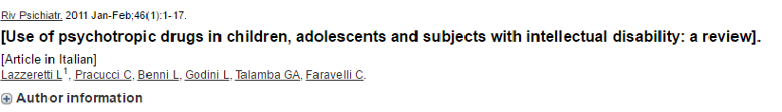

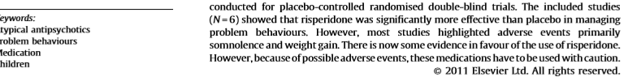




Slide 70

Psicofarmacologia in DI
Studio presso 2 centri in germania, randomizzato, doppio ceco e controllato con placebo, sponsorizzato da Bayer
39 Soggetti fino a 8-18 anni con DI da moderato a borderline (QI 30-84) ricevevano trattamento open con Zuclopenthixol (4-20 mg/day) per 6 settimane a causa di comportamento aggressivo (punteggio superiore a 39 nel subdominio aggressività del “Disability assessment Schedule”
Dopo il trattamento open i responders (24) erano randomizzati for continue and discontinue (placebo) trattamento per 12 settimane
7/39 erano esclusi dalla randomizzazione per effetti avversi sintomi extrapiramidali, 6 per mancata risposta
Dopo randomizzazione 3 erano esclusi per violazione del protocollo
Dopo la randomizzazione la dose veniva mantenuta il piu’ possibile stabile
Outocomes scala MOAS (modified Overt Aggression Scale) somministrata ogni 2 settimane per tutto il trial
Evidenza che Zuclopenthixol significativamente maggiore rispetto a placebo (p value from Fisher’s exact test 0.024
Risposte anche a bassi dosaggi 7.9 mg/day…ma sintomi extrapiramidali con frequenza doppia rispetto a studi su popolazione adulta (16% vs 8%)

Slide 71
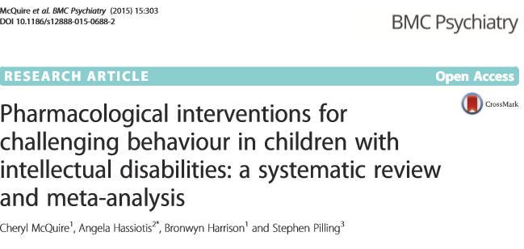
Psicofarmacologia in DI
Inclusi 14 studi (912 soggetti, 20% sesso femminile)
Studi randomizzati controllati con almeno 10 soggetti per braccio
Soggetti fino a 18 anni con DI (QI <70 e funzionamento adattivo compromesso)
Gli studi includevano soggetti con ASD
Outcomes di efficacia: Challenging behaviour (inteso come comportamento culturalmente al di fuori della norma di un’intesità, frequenza e durata tali da compromettere la sicurezza della persona e degli altri/ comportamento che rischia di limitare seriamente l’uso o l’inserimento nella comunità), Funzionamento Adattivo, Qualità della vita.
Outocomes di safety: eventi avversi
Strumenti per Challenging behaviour: Nisonger child behavior rating form conduct problems, ABC Irritability subscale, CGI-Improvement
Evidenza che aripiprazolo e risperidone miglioravano i challenging behaviour nel breve termine
Elevata frequenza di iperprolattinemia (risperidone vs placebo) e aumento di peso (risperidone, aripiprazolo, Olanzapina vs placebo)

Slide 72
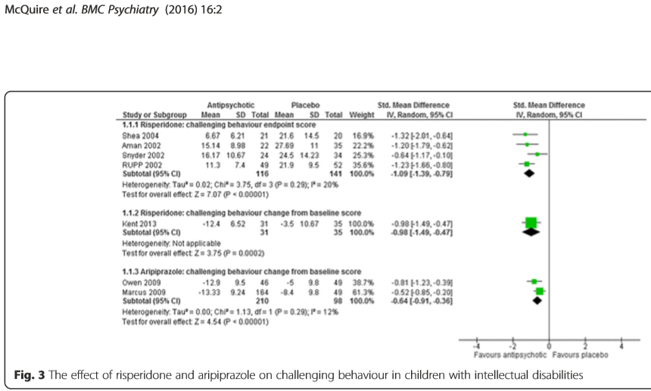
Effect size da moderato a elevato per riduzione challenging behavior risperidone e aripiprazolo vs placebo
Tre studi mostravano large effect size (p > 0.001) relativamente al miglioramento di risperidone versus placebo nel miglioramento del funzionamento sociale adattivo (eterogeneità non spiegabile sulla differenza delle caratteristiche
degli studi cautela!!)
Inconclusive evidence per efficacia anticonvulsivanti
Qualita di evidenza da bassa a molto bassa, no lungo termine
Qualità dello studio compromesso dalla ridotta num dei campioni, dall’inadeguata descrizione del blinding e randomizzazione, disponibilità non completa del QI e comorbidità con ASD

Slide 73
Disabilità Intellettiva:
comportamenti problema e trattamento non farmacologico

Slide 74
Background: La prevalenza della depressione nei soggetti con DI è stimata tra il 3% e il 6%. Si pensa che i sintomi della depressione in questa popolazione potrebbero essere atipici e includere caratteristiche inusuali come comportamenti problema. Tuttavia, vi è un significativo disaccordo riguardo alla concettualizzazione dei comportamenti problema come equivalente sintomatologia depressiva.
Obiettivo: valutare le ricerche sinora pubblicate sulla associazione tra comportamenti problema, in particolare aggressività e SIB, e la depressione nelle persone con disabilità intellettiva al fine di comprendere meglio se i comportamenti problema potrebbero essere considerati equivalenti sintomi depressivi.
Metodo: ricerca di articoli pubblicati che hanno esaminato l’associazione tra depressione e comportamenti problema dal 1967 al 2011 (DI lieve, moderata e grave. Pazienti adulti, adolescenti e bambini). Database di ricerca: PsychINFO.

Slide 75
Risultati: totale di 25 studi: 13 relazione tra aggressività e depressione e 12 relazione tra SIB e depressione.
4/13 (studi) hanno mostrato associazione tra aggressività e depressione. 4/13 non supportano questi risultati; 5/13 hanno fornito dati equivoci circa la natura di questa associazione.
Analogamente, 4/12 studi identificati per fornire dati sulla associazione tra autolesionismo e
depressione hanno dimostrato la presenza di una associazione. 4/12 non hanno sostenuto questi
risultati, e 4/12 hanno fornito dati equivoci circa la natura di questa associazione.
Conclusioni: I risultati degli studi identificati hanno indicato che l'associazione tra depressione e aggressività, e depressione e autolesionismo sono equivoci e l’interpretazione dei risultati limitati dalla scarsa validità. Sulla base di questa analisi, non vi sono prove sufficienti per sostenere che i comportamenti problema sono un equivalente sintomo depressivo. Sono quindi necessari ulteriori ricerche per esaminare le variabili potenzialmente confondenti e l'associazione tra comportamenti problema e depressione con i disegni e misure metodologicamente robusti

Slide 76
I comportamenti autolesivi (SIB) sono comuni negli individui con ID. Si presentano senza effettivi interventi e hanno un impatto significativo sulla qualità della vita
modelli di apprendimento operante possono spiegare lo sviluppo e il mantenimento dei SIB in molti casi
Caratteristiche individuali come la presenza di ASD, sindromi genetiche, condizioni di dolore cronico, comportamenti ripetitivi e impulsivi, aumentano il rischio dello sviluppo di SIB

Slide 77
Prevalenza e persistenza dei SIB
4-24% (Cooper et al., 2009; Deb,Thomas, & Bright, 2001)
Autolesionismo 63,6%, nella CdL: associazione significativa tra autolesionismo, auto-trattenimento e comportamento compulsivo (Hyman, Oliver a Hall, 2002).
Un recente studio effettuato nel Regno Unito su 1000 bambini con DI severo ha mostrato una prevalenza di SIB di diverso grado di severità del 17% e del 4-5% di severità clinica.
Risultati contrastanti sul periodo di maggior presenza di SIB:
- 30-40 anni di età (Davies and Oliver, 2013)
- non vero per: Cri du Chat, fragile X, Prader-Willi (Arron, Oliver, Moss, Berg, and Burbidge 2011) in cui occorrono più frequentemente tra i 4-20 anni.
I dati limitati che si hanno a disposizione suggeriscono che i SIB sono tuttavia fortemente persistenti nel tempo.

Slide 78
Caratteristiche e correlati comportamentali
Sindromi in cui la prevalenza di autolesionismo è superiore al previsto rispetto per determinate caratteristiche rilevanti: Lesch-Nyhan, Cornelia de Lange, Cri du Chat, X fragile, Prader-Willi e Smith-Magenis, (Christie et al,. 1982; Clarke & Boer, 1998; Collins & Cornish, 2002;. Olanda et al, 2003;. Symons et al, 2003).
Molti studi (Chadwick, Piroth, Walker, Bernard, & Taylor, 2000; Holden & Gitlesen, 2006; McClintock, Hall, & Oliver, 2003) riportano una correlazione positiva tra la gravità della DI e prevalenza di SIB.
Relazione ASD+DI e SIB: studi recenti (Richards, Oliver, Nelson, & Moss, 2012) riportano tale associazione stimata al 33–71%.....quindi autismo come forma di rischio per lo sviluppo di SIB

Slide 79
Disregolazione comportamentale……un possibile ruolo nello strutturarsi dei SIB
Associazione tra comportamenti ripetitivi, impulsività e SIB sono di grande interesse e possono essere estese ai modelli esplicativi già esistenti.
E’ possibile che la presenza di comportamenti ripetitivi e impulsività siano indicatori di una più generale compromissione comportamentale (deficit funzioni esecutive)
Associazione tra comportamenti ripetitivi e gravità dei SIB (Oliver et al., 2012)
Persistenza e invarianza nella forma dei SIB negli anni (Emerson et al., 2001; Taylor et al., 2011)

Slide 80
Cause dei SIB
Condizionamento operante
Le teorie dell'apprendimento dei SIB propongono che il comportamento è positivamente o negativamente rafforzato da stimoli sensoriali, materiali o sociali. Più precisamente l’effetto che il SIB ha nel controllo del comportamento dei caregiver: mutuo rinforzo. L'autolesionismo può essere influenzato in modo significativo, favorevole e sfavorevole, dall'ambiente sociale e materiale immediato (Oliver, 1993, 1995).
Dolore e disagio
Negli ultimi dieci anni, una serie di studi sono emersi che indicano che il dolore può causare direttamente SIB (vedi Symons, 2011). Luzzani, Macchini, Valade, Milani, e Selicorni (2003) ha mostrato che ad es. il reflusso gastro-esofageo era legato a autolesionismo nella sindrome di Cornelia de Lange, presumibilmente a causa di dolore e disagio. Breau et al. (2003) hanno dimostrato che i bambini con dolore cronico mettono in atto SIB vicino al luogo di dolore (endorfine beta-antidolorifiche).

Slide 81
DI, Comportamenti Problema e Trattamento...
Lo stato dell’arte

Slide 82
Background: L’interazione intensiva è una tecnica di comunicazione con persone con assenza di linguaggio (es. gravi DI e ASD). Tale approccio usa tecniche di comunicazione preverbale come la modulazione del contatto di sguardo, la mimica facciale, il modeling vocale e attività di attenzione condivisa per sviluppare le capacità imitative e instaurare relazioni con persone affette da DI. Viene descritta come utile nel trattamento dei problemi comportamentali nei soggetti con DI ASD e/o entrambi (Sharma e Frith, 2009) e nelle fasi terminali della demenza (Ellis et al., 2008). Tale approccio ha avuto negli ultimi anni un grande riconoscimento tra i professionisti che si occupano di salute mentale, insegnanti e genitori. Ci sono inoltre molti libri (Nind & Hewett 2001; Caldwell 2007;Zeedyk 2008; Firth et al. 2010), un Istituto di Interazione Intensiva e viene raccomandata dal Dipartimento della Salute (2009) come ricerca eticamente valida con persone affette da DI severe.

Slide 83
Obiettivo: comprendere la reale efficacia di tale tecnica nel trattamento delle difficoltà sociali e nella riduzione dei comportamenti ripetitivi e dei SIB.
Metodo: criteri di inclusione (tutti gli studi che si sono focalizzati sull’outcome di questo tipo di intervento; sia studi con metodologia qualitativa che quantitativa).
Criteri di esclusione (Review o articoli non scientifici; lavori non scritti in inglese).
La ricerca dei suddetti articoli è stata fatta manualmente o attraverso motori di ricerca
computerizzati.

Slide 84
Risultati:
Studi quantitativi (15 casi singoli): hanno come primo limite lo scarso controllo dei bias o la spiegazione di tale controllo e come secondo limite l’assenza di analisi statistiche (eccetto che per uno studio). SCED checklist (range 3-9 su 11)
Studi qualitativi (3): poca chiarezza circa la scelta della metodologia adottata. NIHCE 2012 (range 10-21 su 26)
Training dei riabilitatori: significativa variabilità nei diversi studi rispetto alla lunghezza dei training (range 1 -10 sessioni).
Interazione sociale: i risultati di un effetto positivo vanno interpretati in modo cauto a causa della scarsa validità (metodologia poco chiara e mancanza di baseline): 2/3 studi qualitativi
Comportamenti ripetitivi e SIB: limitate evidenze nella riduzione di tali comportamenti dopo il trattamento di Interazione Intensiva.
Conclusioni: Studi limitati nella qualità dei dati raccolti anche a causa delle difficoltà etiche di ricerca con partecipanti con DI multiple. Il training del personale dovrebbe essere più considerata nella formazione per favorire l'attuazione degli interventi. Gli studi hanno cercato di indagare se l'interazione intensiva migliora le interazioni sociali o riduce i comportamento ripetitivi e i SIB ma per trarre conclusioni per quanto riguarda l'efficacia di questo approccio devono essere svolte ricerche metodologicamente più strutturate.

Slide 85
Analisi funzionale nella valutazione e nel trattamento dei CP nella DI
[Le Guide Erickson: La disabilità intellettiva a scuola. Cap 9: Disabilità intellettiva e comportamenti problema.(Sigafoos, O’Reilly, Ianes, Cramerotti, Carr, 2014)]
Descrizione operazionle del CP (aspetti qualitativi)
Preosservazione informale: osservazione libera con attenzione a come potrebbe essere svolta una successiva osservazione sistematica (aspetti quantitativi: frequenza; durata; rivolto a chi…)
linea di base dei CP: fotografia dettagliata di come si manifestano prima di iniziare l’intervento
Motivi dell’emegere dei CP
Fattori biologici: empiricamente provato che alcuni CP sono associati a determionate condizioni biologiche ad es. la S di Rett (Carr e Smith, 1995; Cataldo e Harris, 1982, Olsson e Rett, 1985)
Fattori Psicologici: comorbilità psichiatriche che possono esacerbare i CP (Matson e Mayville, 2001; Singh et al, 1991) o che predispongono il soggetto a reagire con atti di aggressione o autolesionismo.
Fattori medici e ambientali: cause mediche e ambienti poco stimolanti possono acutizzare i CP
Fattori di apprendimento: rinforzi positivi (attenzione/oggetti) e negativi (fuga/evitamento)

Slide 86
Perchè lo fanno? Ipotesi comunicativa dei CP
CP come forma primitiva di comunicazione
Dalla letteratura emerge una riduzione dei CP con il miglioramento delle capacità comunicative (verbali e non verbali)
CP utilizzati per dipiù da tutti coloro che per diversi motivi non hanno imparato ad utilizzare le abilità comunicative
Implicazioni per l’intervento
Sviluppare diverse abilità comunicative in sostituzione del CP
Effettuare una attenta valutazione dei CP per una corretta alternativa comportamentale: deve esserci una stretta corrispondenza tra Funzione del CP e Funzione dell’alternativa comportamentale

Slide 87
Analisi Funzionale dei CP
Obiettivo: identificazione delle condizioni antecedenti e conseguenti
Ciclo comportamentale: condizione iniziale-comportamento-reazione-nuova condizione-comportamento-reazione ecc.
Ruolo condizioni antecedenti
Ruolo Motivante: dà la spinta/bisogno al raggiungimento di un obiettivo
Ruolo Orientato all’azione: momento più opportuno per una specifica azione
Relazione CP-Emozioni
Importante difficoltà nella gestione dei propri vissuti emotivi

Slide 88
Ruolo degli effetti prodotti dal CP
Comunicativo: controllo degli altri per ottenere rinforzi P e N
Non comunicativi: stereotipie con funzione di autoregolazione:
- Positiva: aumentare le stimolazioni percepite
- Negativa: Ridurre il flusso delle stimolazioni
Raccolta e interpretazione dei dati Funzionali
Strumenti: interviste strutturate, questionari, griglie, post-it per ogni CP
Funzioni principali:
- comunicativa di rinforzo positivo
- comunicativa di rinforzo negativa
- autoregolatoria positiva
- autoregolatoria negativa

Slide 89
Intervento proattivo, positivo-sostitutivo
Proattivo: prevenzione dei comportamenti negativi e crea attivamente condizioni elicitanti strategie alternative positive
Positivo: orientato allo sviluppo di comportamenti positivi alternativi/antagonisti al CP
Scelta delle modalità e del linguaggio sostitutivi
Vocale: uso di parole (se in possesso di adeguate competenze linguistiche) per richiedere l’oggetto/attenzione desiderata
Gestuale: segni specifici o convenzionali
Grafica: utilizzo di immagini che veicolano il significato che il soggetto vuole comunicare

Slide 90
Background In letteratura sono presenti studi che attestano l’efficacia nella riduzione dei problemi comportamentali severi negli individui con specifiche sindromi genetiche: Prader-Willi (Stokes e Luiselli, 2009), Angelman (Khang, Iwata e Thompson, 2000), Cornelia de Lange (Bay et al., 1993) e Rett (Roane et al., 2001). Collettivamente tutti questi studi suggeriscono che l’intervento basato sull’analisi funzionale può essere applicato prima dell’intervento farmacologico, o associato alla terapia farmacologica, sia efficace nella riduzione dei comportamenti problema. Fino al 2015 nessuno studio specifico sulla FXS

Slide 91
X-Fragile caratteristiche: deficit cognitivi, possibile presenza di ASD, ritardo di linguaggio ritardato, anomalie del linguaggio, deficit nella capacità di adattamento, e nelle anomalie sociali (Abbeduto, Brady, e Kover, 2007).
Presenti inoltre problemi comportamentali: difficoltà di attenzione, iperattività/ impulsività, ipereccitazione, ansia sociale, comportamenti perseverativi/stereotipati/ripetitivo, scarso contatto oculare, comportamenti autolesionistici (SIB) e aggressività (Bailey et al. , 2008; Hagerman, 2002;. Hatton et al, 2002; Tranfaglia, 2011).
X-Fragile CP (autolesionismo): si mordono il dito della mano, si infliggono colpi sulla testa, si tirano pelle e capelli, si colpiscono e si graffiano. La percentuale varia dal 38%-75% e tende ad aumentare nei soggetti con ADS in comorbilità (Hernandez et al., 2009; Kaufmann et al., 2004; Symons et al., 2010; Wolff et al., 2012).

Slide 92
Obiettivo: valutare l’efficacia dell’analisi funzionale e del trattamento che ne deriva nella gestione e cura dei gravi comportamenti problema nei pazienti con X-Fragile: 9 pz, range età 6,2-15,9 anni (unico studio attualmente presente in letteratura).
Metodo: training per i pazienti ricoverati nella struttura ospedaliera (3 ore al giorno per 5 giorni a settimana, con una durata complessiva del trattamento specifica per ogni paziente (range 1,8-5,1 mesi). Training per i pazienti ambulatoriali (2 ore al giorno per 2/3 giorni a settimana). Parent training ai caregiver.
Risultati: è stata osservata una riduzione media dei CP del 95,2%
Conclusioni: i risultati ottenuti in questo studio associati a quanto già presente in letteratura suggeriscono che gli interventi comportamentali basati sull’analisi funzionale sono efficaci in popolazione più ampia di individui con DI così come negli individui con FXS.

Slide 93
Analisi Funzionale: alcune raccomandazioni
AF è un potente strumento per la valutazione e il trattamento dei gravi comportamenti problema nella pratica clinica (Hanley, 2012)
Presenza di ambiguità nei tre step di valutazione previsti (Hanley, 2012; Hanley et al., 2013; Iwata et al., 1982/1994:
-Valutazione indiretta (raccolta di informazioni sui comportamenti da informatori).
-Valutazione descrittiva (osservazione diretta dei comportamenti da parte del clinico senza nessuna manipolazione del contesto ambientale).
-Analisi funzionale (manipolazione diretta da parte del clinico per la valutazione dei comportamenti).
Diversi studi di ricerca sottolineano l’importanza di seguire specifiche linee guida per condurre lo step valutativo al fine di ridurre l’ambiguità degli outcome (Rooker, et al., 2015, Hanley, 2012; Hanley et al., 2013)

Slide 94
La valutazione nella DI: ultimi strumenti diagnostici

Slide 95
La diagnosi nella Disabilità Intellettiva
L’importanza della valutazione
VALUTAZIONE COGNITIVA/PSICOMOTORIA
Dalla WPPSI alla WPPSI-III
Scale Wechsler
Dalla WISC-III alla WISC-IV
Dalla WAIS alla WAIS-IV
Scala Leiter
Dalla Leiter-R alla Leiter-3
Scala Griffith
Dalla Griffith’s alla GMDS

Slide 96

La diagnosi nella Disabilità Intellettiva
L’importanza della valutazione
2. VALUTAZIONE DEL LIVELLO DI FUNZIONAMENTO ADATTIVO
Dalla Vineland alla Vineland-II
ABAS II

Slide 97
La WISC-IV… alcune riflessioni

Slide 98
La WISC-IV… alcune riflessioni
Bambini con DSA ottengono prestazioni migliori in tutti gli indici della WISC-IV rispetto al campione con DI
Solo i DSA ottengono hanno differenze significative nei 4 indici al contrario dei soggetti con DI
I soggetti con DSA ottengono punteggi più alti nello IAG rispetto all’ICC.
Anche soggetti con QIT<85 e diagnosticati come DSA ottengono punteggi più alti nello IAG rispetto all’ICC.
Mentre i DSA hanno cadute specifiche nell’IML e nell’IVE, i soggetti con DI hanno un impairment generale ed omogeneo del funzionamento cognitivo.

Slide 99

La Leiter-3… le novità
Nuovi subtest per calcolo del QI
Dati normativi italiani
Batteria cognitiva (C)
Subtest 1: Figura/sfondo (FG)
Subtest 2: Completamento di forme (FC)
Subtest 3: Classificazione/Analogie (CA)
Subtest 4: Ordine sequenziale (SO)
Subtest 5: Pattern visivi (VP) facoltativo
Batteria attenzione e memoria (AM)
Subtest 6: Attenzione sostenuta (AS)
Subtest 7: Memoria in avanti (FM)
Subtest 8: Attenzione divisa (AD)
Subtest 9: Memoria all’indietro (RM)
Subtest 10: Stroop non verbale (NS)
QI non verbale o
Indice di Abilità Generale
(eliminato il QI breve!)
Indice di Memoria non verbale
Indice di Velocità di Elaborazione

Slide 100

La Vineland-II… le novità
Ogni sub-scala ha un punteggio v-scale (media 15 e d.s. 3)
Ogni scala ha un punteggio QI di deviazione (media 100 e d.s. 15) rispetto alla popolazione normotipica (e non rispetto alla disabilità)
Il punteggio QI di deviazione di scala può essere valido o meno a seconda della discrepanza da QI di deviazione massimo e QI di deviazione minimo delle diverse scale che compongono la Vineland-II
Differenze rispetto alla Vineland nello stabilire il livello base e il livello tetto

Slide 101

Adaptive Behavior Assessment System ABAS II
Alcune raccomandazioni
Attenzione al fattore «supposizione» una volta compilato il questionario da parte del caregiver
Attenzione ai punteggi ponderati: se esiste una considerevole dispersione tra i punteggi ponderati (rara) il GAC non risulta interpretabile → analizzare i singoli domini per una diagnosi più accurata

